Slide 1
মাল্টিমিডিয়া ক্লাশে সবাইকে স্বাগতম

Slide 2
শিক্ষক পরিচিতি
মোহাম্মদ ফারুক হোসেন
সহকারি শিক্ষক(এম.এস.সি) গণিত
নবিগঞ্জ ইসলামিয়া দাখিল মাদ্রাসা
সদর , লক্ষীপুর ।
মোবাইলঃ ০১৮৩৭৬২৩৫০৫

Slide 3
পাঠ পরিচিতি
শ্রেণি - অষ্টম
বিষয় - গণিত
অধ্যায় - ৬.১
শিক্ষার্থীর সংখ্যা- ৮০
সময় – ৫০ মিনিট

Slide 4
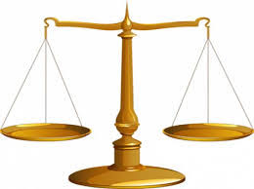
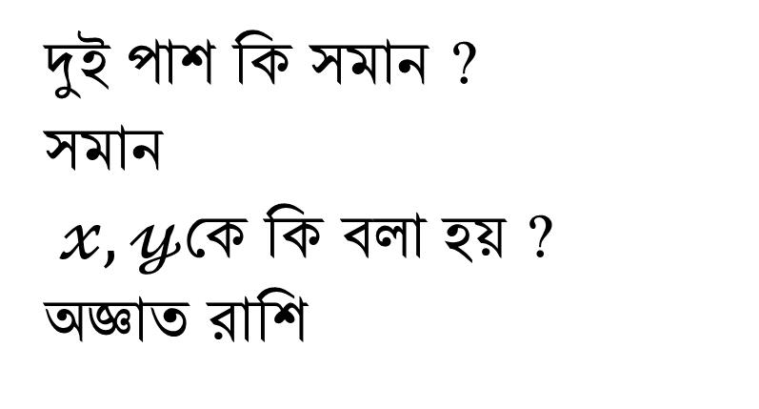


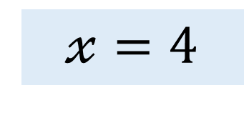


দুই পাশ কি সমান ?
$$𝓍$$
$$𝓎$$
দুই পাশ কি সমান ?
সমান
$𝓍, 𝓎$কে কি বলা হয় ?
অজ্ঞাত রাশি
দুই পাশ সমান নয়
প্রতি পাশে বস্তুর ওজন কত ?
অজানা
$$𝓍= ?$$
$𝓍=4$
$𝓎=$ $?$
$$𝓎=3$$

Slide 5
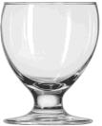
$𝓍 𝓍 y$
=
5
$2𝓍+y=5$……….(i)
$$−$$
$$=$$
1
$𝓍 y$
$𝓍−y=1$…………..(ii)

Slide 6
পাঠ শিরোনাম
সরল সহসমীকরণ

Slide 7
শিখনফল -
সরল সহসমীকরণ কাকে বলে তা বলতে পারবে ।
প্রতিস্থাপন প্রক্রিয়ায় সরল সহসমীকরণের বিধিসমূহ বর্ণনা করতে পারবে ।
প্রতিস্থাপন প্রক্রিয়ায় সরল সহসমীকরণের সমাধান করতে পারবে ।
প্রতিস্থাপন প্রক্রিয়ায় সরল সহসমীকরণ সমাধানের শুদ্ধি পরীক্ষা করতে পারবে ।

Slide 8
দুই চলকবিশিষ্ট দুইটি সরল সমীকরণকে একত্রে সরল সহসমীকরণ বলে ।
চলক
চলক
ধ্রুবক
2$𝓍+y = 12$
সহগ
দুই চলকবিশিষ্ট সমীকরণ
$𝓍$ – y $=$ 3
দুই চলকবিশিষ্ট সমীকরণ

Slide 9
প্রতিস্থাপন পদ্ধতিতে সমীকরণ সমাধানের জন্য ব্যবহৃত বিধিসমূহ -
প্রথমে সুবিধামত একটি সমীকরণ থেকে একটি চলককে অপর চলকের মাধ্যমে প্রকাশ ।
প্রাপ্ত মান অপর সমীকরণে বসালে এক চলকবিশিষ্ট সমীকরণ পাওয়া যায় ।
অতঃপর সমীকরণটি সমাধান করে চলকটির মান পাওয়া যায় ।
এই মান প্রদত্ত সমীকরণের যে কোনোটিতে বসালে অপর চলকের মান পাওয়া যায় ।

Slide 10

এসো আমরা একটি অংক করি -
$𝓍+y=4$ ……………(i)
$𝓍−y=2$ ……………(ii)
(i)$→ 𝓍=4$ $−y$ …….(iii) [ ধাপ (১) ]
নং সমীকরণে $𝓍=4$ $−y$ বসাই
$𝓍−y=2$
$⇒$ $4$ $−y$ $−y=2$
$⇒$ $4$ $−2y$ $=2$
$⇒$ $−2y$ $=2$ $−$ $4$
$⇒$ $−2y$ $=$ $−$ $2$
$∴y$ $=1$
(iii) $→$
$𝓍=4$ $−y$
$=4$ $−1$
=3
$∴$ নির্ণেয় সমাধান
($𝓍$, $y$)=(3,1)
[ ধাপ (৪) ]
[ ধাপ (২) ]
[ ধাপ (৩) ]

Slide 11
একক কাজ
সমাধান করঃ2$𝓍+y=5$
$𝓍−y=1$

Slide 12
শুদ্ধি পরীক্ষা করার নিয়ম-
১) সমাধানে প্রাপ্ত মান দুটি উভয় সমীকরণের বামপক্ষে বসাতে হবে ।
২) অতঃপর সরলীকরণ করতে হবে এবং সরলীকরণ করার পর ডানপক্ষের সাথে মিলে যাবে ।
ইহাই সমাধানের শুদ্ধি পরীক্ষা ।

Slide 13


শুদ্ধি পরীক্ষা:
$2𝓍+y=5$ ……….(i)
$𝓍−y=1$………….(ii)
$∴$ নির্ণেয় সমাধান
($𝓍,y)$=(2,1)
(i) $→$L.H.S: $2𝓍+y$
=2$×2+1$
=4+1
=5 =R.H.S
(ii) $→$L.H.S: $𝓍−y$
=2$−1$
=1
=R.H.S
অতএব, সমাধানটির শুদ্ধি পরীক্ষিত হল ।

Slide 14
দলীয় কাজ
সমাধান কর এবং সমাধানের শুদ্ধি পরীক্ষা দেখাও
# $3𝓍−2y=0$
$$17𝓍−7y=13$$

Slide 15
মূল্যায়ন
সরল সহসমীকরণ কত চলক বিশিষ্ট সমীকরণ ?
ক) 1 খ) 2 গ) 3 ঘ) 4
২) সরল সহসমীকরণ কত মাত্রার সমীকরণ ?
ক) 1 খ) 2 গ) 3 ঘ) 4
৩) $𝓍+y$=5 এবং $𝓍−y$=7 হলে, $(𝓍,y)$= কোনটি ?
ক) (6,1) খ) (6,-1)
গ) (1,6) ঘ) (-1,6)

Slide 16
বাড়ির কাজ
সমাধান কর এবং সমাধানের শুদ্ধি পরীক্ষা দেখাও
$𝒶x+by=ab$
b$x+ay=ab$

Slide 17
ধন্যবাদ

